Slide 1
Первые паровозы Стефенсона и Черепановых.
Гюльмамедов Тариз 8 «В»

Slide 2
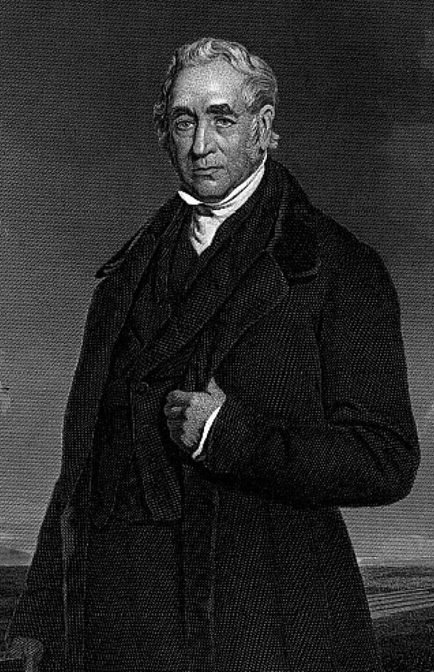
Джордж Стефенсон
Английский изобретатель, инженер-механик. Всемирную известность приобрёл благодаря изобретённому им паровозу. Считается одним из «отцов железных дорог. Выбранная им ширина колеи рельсового пути, равная 1435 мм, стала самой распространённой в Западной Европе и до сих пор является стандартом на железных дорогах многих стран мира.

Slide 3
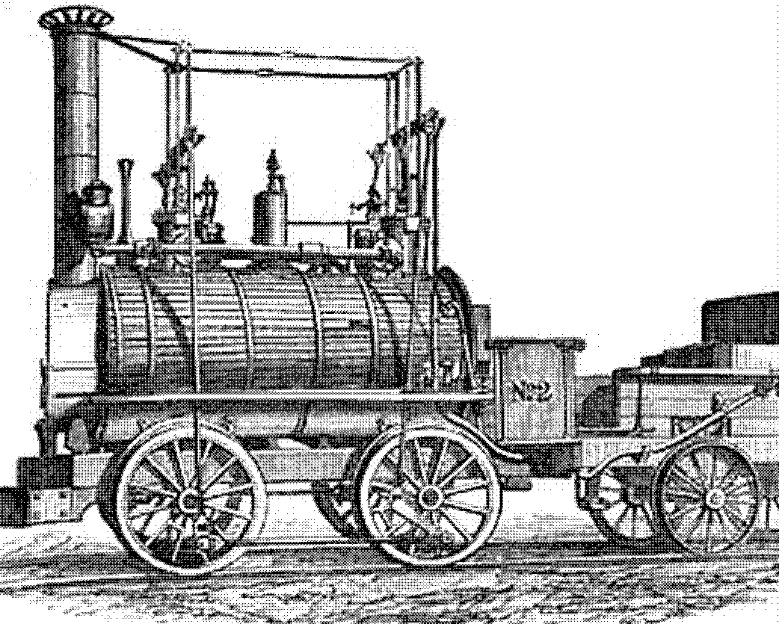
Паровоз «Блюхер»
В 1814 году Стефенсон спроектировал свой первый локомотив, предназначенный для буксировки вагонеток с углём для рудничной рельсовой дороги. Это был первый в мире удачный опыт постройки локомотива, использующего для создания тягового усилия силу трения между гладкими колёсами с ребордами и гладкими металлическими рельсам. Он мог вести состав общим весом до 30 тонн.

Slide 4
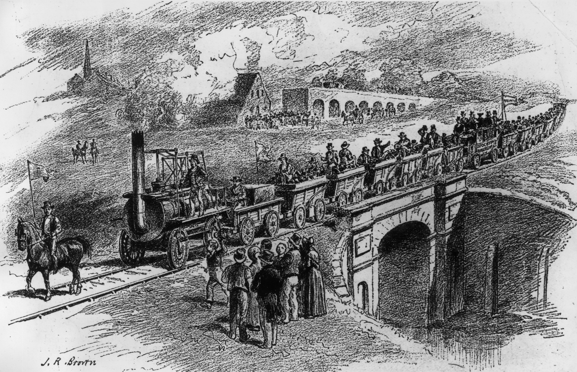
Железная дорога Стоктон — Дарлингтон (S&DR)
В 1821 году началось проектирование железной дороги Стоктон — Дарлингтон. Первоначальным проектом предусматривалось использование конной тяги для передвижения телег с углём по металлическим рельсам. В 1822 году Стефенсон приступил к работе. В 1823 году он основал в Ньюкасле первый в мире паровозостроительный завод, на котором уже в сентябре 1825 года был готов новый локомотив, получивший название «Эктив», а впоследствии переименованный в «Локомоушн № 1» . Открытие линии состоялось 27 сентября 1825 года. «Локомоушн», управляемый самим Стефенсоном, провёл состав, нагруженный 80 тоннами угля и муки. 15 километров поезд преодолел примерно за два часа, показав среднюю скорость порядка 7,5 км/ч, но на некоторых участках он разгонялся до 39 км/ч .

Slide 5
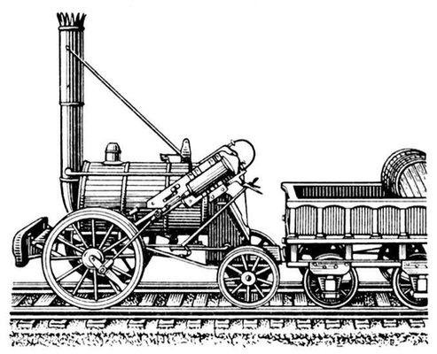
Паровоз «Ракета»
В 1829 году, когда строительство железной дороги Ливерпуль-Манчестер уже близилось к завершению, решено было провести сравнительные испытания нескольких локомотивов от разных поставщиков, с тем чтобы выбрать наилучший. Стефенсон выставил на конкурс свой паровоз «Ракета». Паровоз Стефенсона оказался единственным, успешно завершившим все испытания. Он показал среднюю скорость ~19 км/ч с грузом 13 тонн. При этом максимальная скорость достигала 30 миль в час (~48 км/ч). Блистательная победа стефенсоновской «Ракеты» сделала её, пожалуй, самым знаменитым механизмом в истории техники.

Slide 6
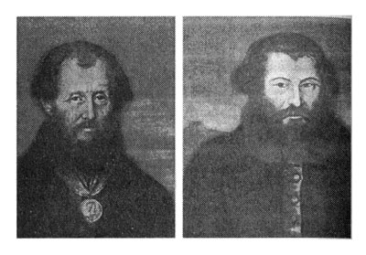
Ефим Алексееввич (1774—1842) Мирон Ефимович (1803—1849) Череп́ановы.
Русские промышленные инженеры, отец и сын. Они были из крепостных Демидовых — знаменитой семьи владельцев заводов.

Slide 7
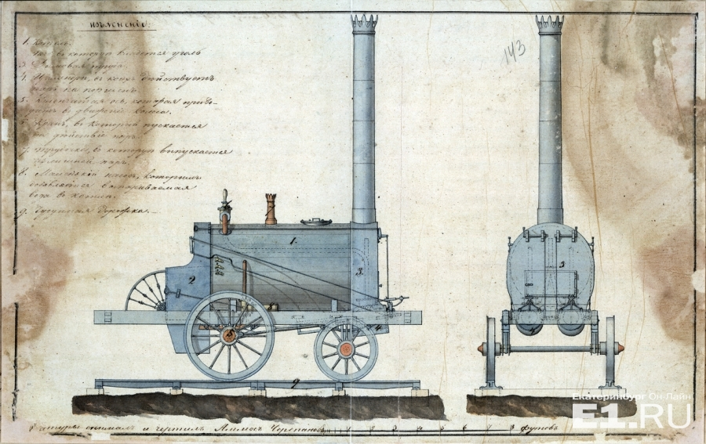
Первый паровоз был построен Ефимом и Мироном Черепановыми в 1833 году на Выйском заводе, входившем в состав Нижнетагильских заводов. Испытания паровоза начались в августе 1834 года. Имеются сведения о том, что в 1833 году Мирон Черепанов побывал в Великобритании и увидел там паровоз Стефенсона «Ракета».

Slide 8
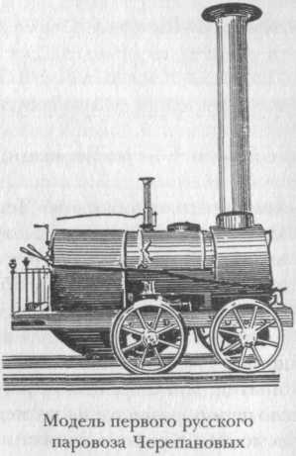
Устройство этого паровоза и история его создания были описаны в пятом номере «Горного журнала» за 1835 год. Из этой статьи нам известно, что при создании паровоза Черепановы столкнулись с несколькими техническими проблемами. В частности первоначально котёл не давал достаточно жара, и не производил необходимое количество пара. Также перед Черепановыми встала проблема создания устройства реверса, которое позволяло менять направление движения паровоза без разворота. Обе технические проблемы были удачно разрешены инженерами Черепановыми.

Slide 9
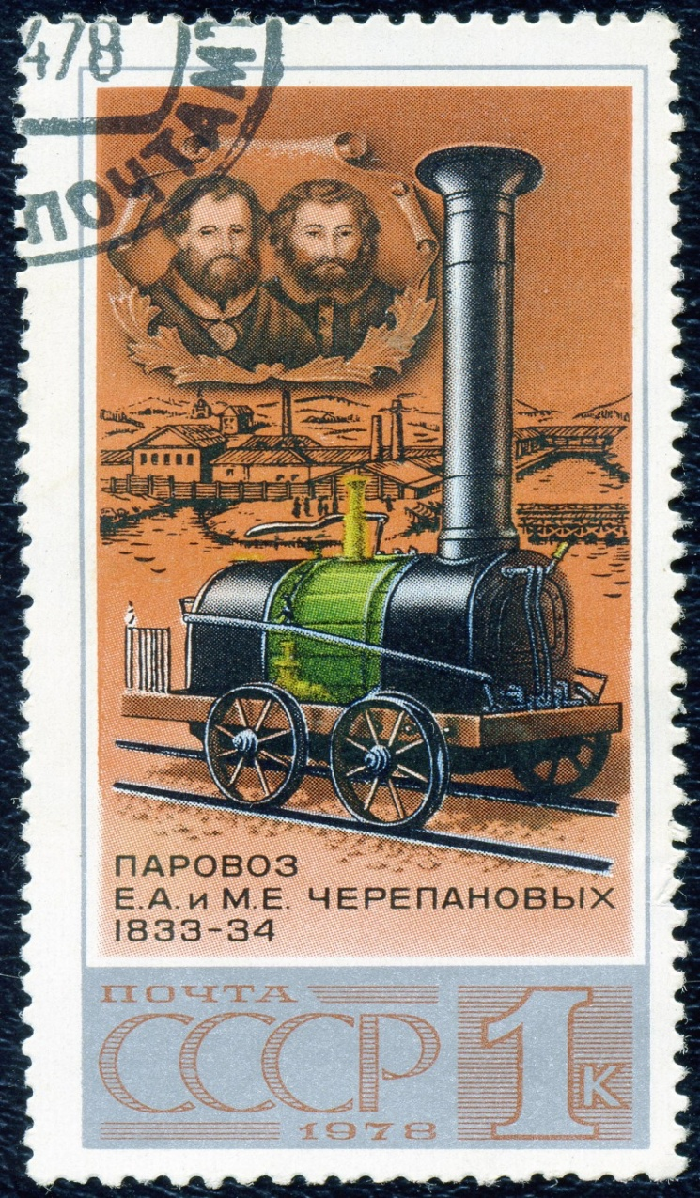
После испытаний первого паровоза Черепановы стали строить второй паровоз, который был достроен в марте 1835 года. Этот паровоз был несколько больше предыдущего и отличался от него некоторыми конструкционными особенностями. В отличие от первого паровоза, у второго паровоза колёса бегунковой пары имели меньший диаметр, чем колёса ведущей колёсной пары.
Основные размеры второго паровоза Черепановых:
Длина котла — 6 футов (1829 мм)
Диаметр котла — 3 фута и 4 дюйма (1016 мм)
Диаметр цилиндра — 7,5 дюйма (190,5 мм)
Ход поршня — 10 дюймов (254 мм)
Второй паровоз мог возить груз в тысячу пудов (16,4 тонн) со скоростью 16,4 км/ч.

Slide 10
Спасибо за просмотр.

